Slide 1
ГКОУ для детей-сирот с. Камышла
Психограмма профессиональных предпочтений

Slide 3
В 15—16 лет:
10—15% обучающихся имеют твердые
профессиональные намерения
столько же вообще не задумываются о своих профессиональных планах
около 70% не имеют четкой позиции, сомневаются в своем выборе

Slide 4
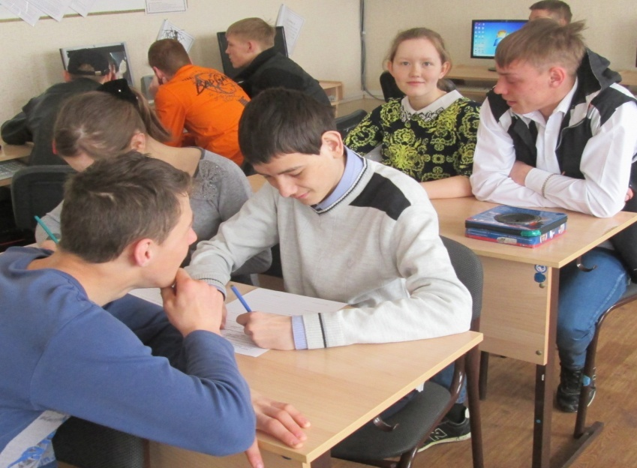
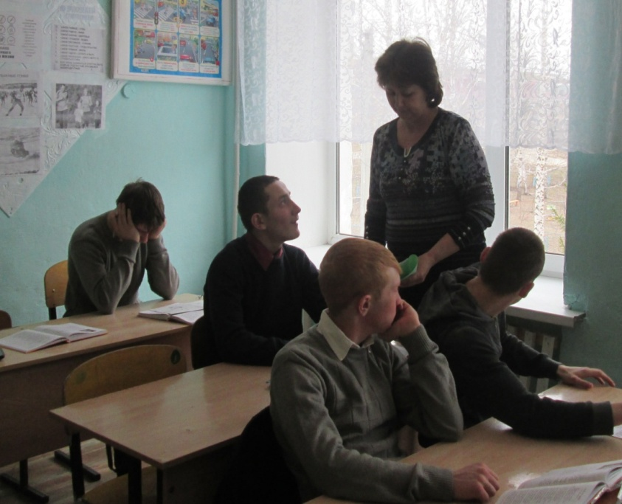
В исследовании участвовало
26 учащихся 9-ых классов
- 9 сирот
- 12 приемных
- 5 родительских детей

Slide 5
Задачи исследования:
1. Выявить предпочтения учащихся 9-ых классов к каким-либо профессиям.
2. Определить, влияет ли профессия родителей на выбор ребёнка.
3. Определить тип темперамента учащихся.
4. Определить, адекватно ли учащиеся подходят к выбору профессии.

Slide 6
В эксперименте использовались следующие методики:
1. Беседа (индивидуальная).
2. Анкета трудовых интересов по методике
Е.А.Климова.
3. Определение типа темперамента

Slide 7
Индивидуальная беседа
Как тебя зовут?
Сколько тебе лет?
Какие профессии тебе нравятся? Почему?
Кем бы ты хотел(а) работать? Почему?
Давно ли тебе нравится эта профессия?
Мог(ла) бы ты освоить эту профессию?
Может ли твоё мнение об этой профессии измениться? Почему?
Кем работают твои родители?
Тебе нравится профессия твоих родителей? Почему?
После школы ты хочешь продолжать обучение или сразу хочешь пойти работать? Если продолжить обучение, то где?

Slide 8
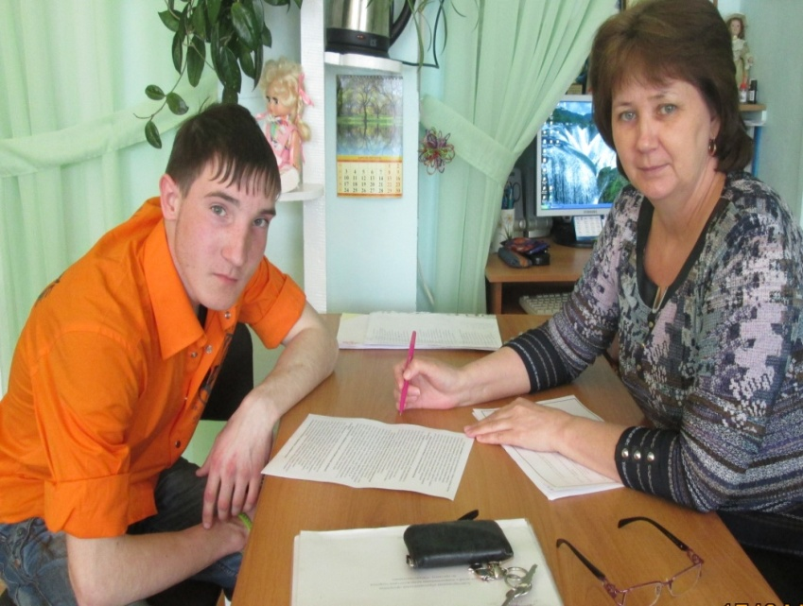

Slide 9
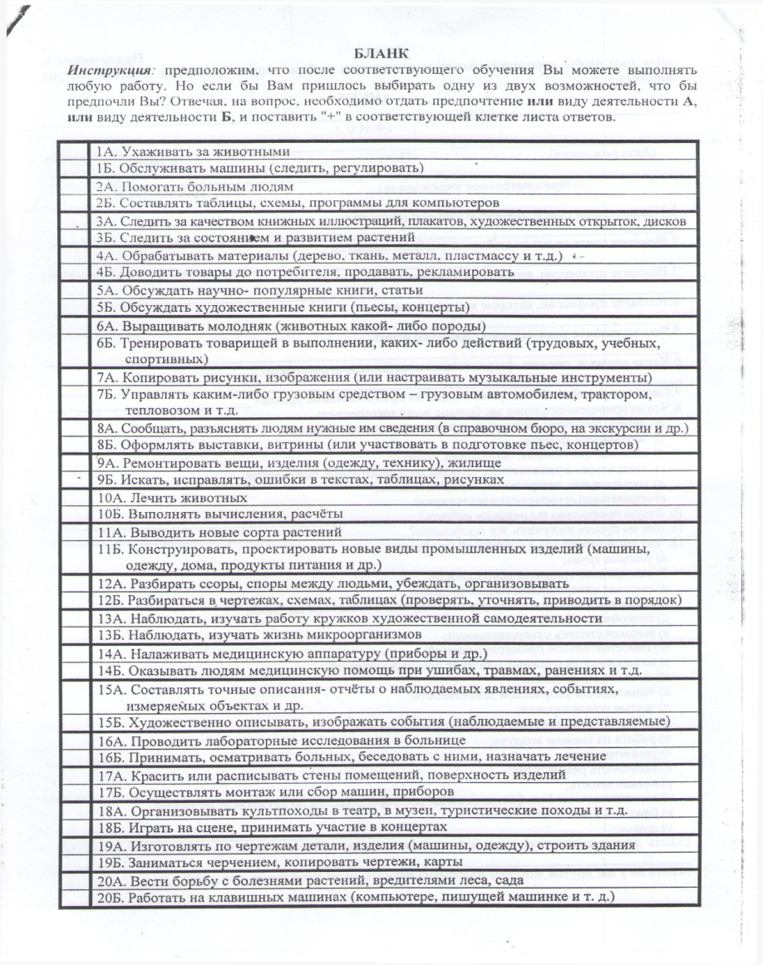
Анкета трудовых интересов

Slide 10
Определение типа темперамента
Меланхолик - тревожный, пессимистичный, сдержанный, необщительный.
Холерик - активный, беспокойный, непостоянный, оптимистичный.
Флегматик - рассудительный, доброжелательный, осмотрительный, надёжный, спокойный.
Сангвиник - общительный, разговорчивый, отзывчивый, жизнерадостный, беззаботный.

Slide 11
Результаты эксперимента
Выбрали профессии:
- повара - 3 ученика (12%)
- швеи – 1 ученица (3%)
- автомеханика- 4 ученика (15%)
- столяра - 3 ученика (12%)
- штукатура-маляра – 5 учащихся (19%)
не определились в выборе будущей профессии –
10 учащихся (39 %)

Slide 12
Определение типа темперамента показало

Slide 13
